Slide 1
ЗАГАЛЬНОЄВРОПЕЙСЬКІ РЕКОМЕНДАЦІЇ З МОВНОЇ ОСВІТИ: ПЕРЕВАГИ ТА ТРУДНОЩІ ВПРОВАДЖЕННЯ
Артем Сірий, Мелітопольський державний педагогічний університет імені Богдана Хмельницького

Slide 2
Проблемою стандартизації іншомовної освіти в Україні цікавились такі науковці, як В.Гаманюк, Р. Гришкова, П. Левчук, Л. Люлька, О. Місечко, Л. Мішина, Ю. Полікарпова та інші.
.

Slide 3
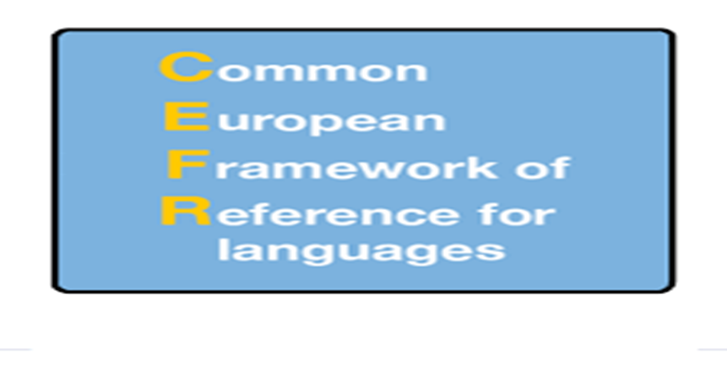
Мета цієї публікації – розглянути сутність і переваги використання Загальноєвропейських Рекомендацій з мовної освіти, а також труднощі їх узгодження з вітчизняними навчальними програмами.
.

Slide 4
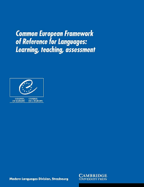
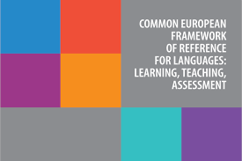
Загальноєвропейські Рекомендації у сфері вивчення, викладання та оцінювання мов (Common Europen Framework of Reference for languages) являють собою стандарт, прийнятий Радою Європи у 2001 році, на основі якого відбувається розробка навчальних планів з іншомовної підготовки здобувачів освіти, типових програм, підручників, методичних рекомендацій.
.
2001
2020

Slide 5
6 основних рівнів володіння мовленням (від A1 до С2) згідно CEFR

Slide 6
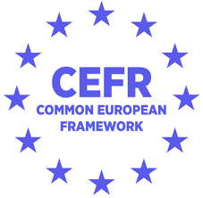
Переваги у використанні CEFR
досягнення системної злагодженості та прозорості;
створення бази для принципового порівняння;
моніторинг з метою забезпечення якості.

Slide 7
O’Sullivan’s Comprehensive Learning System (CLS).

Slide 8
Труднощі узгодження CEFR з вітчизняними навчальними програмами з іноземних мов
недостатній рівень підготовки здобувачів освіти, несформованість у них навичок міжкультурного спілкування та лінгвокраїнознавчої компетенції, відсутність міжкультурних, фонових знань про країну й іноземну мову, що вивчається;
використання підручників минулих років, мова яких є застарілою та містить тексти з реаліями минулих епох;
використання застарілих форм навчання, а також навчальних планів і програм, що не є достатньо гнучкими для внесення нових змін;
неузгодженість вимог профільного Міністерства з Рекомендаціями Ради Європи

Slide 9
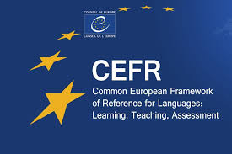
ДЯКУЮ ЗА УВАГУ!

